Slide 1
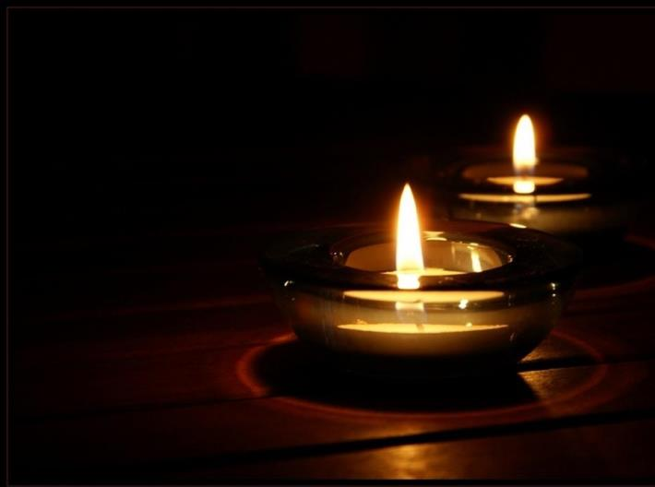
Liturgie de la Parole de Dieu -> Prière universelle
Seigneur que s'élèvent nos prières
Qu'elles montent vers toi, O Père
Que ton cœur entende la voix de tes enfants.

